Slide 1
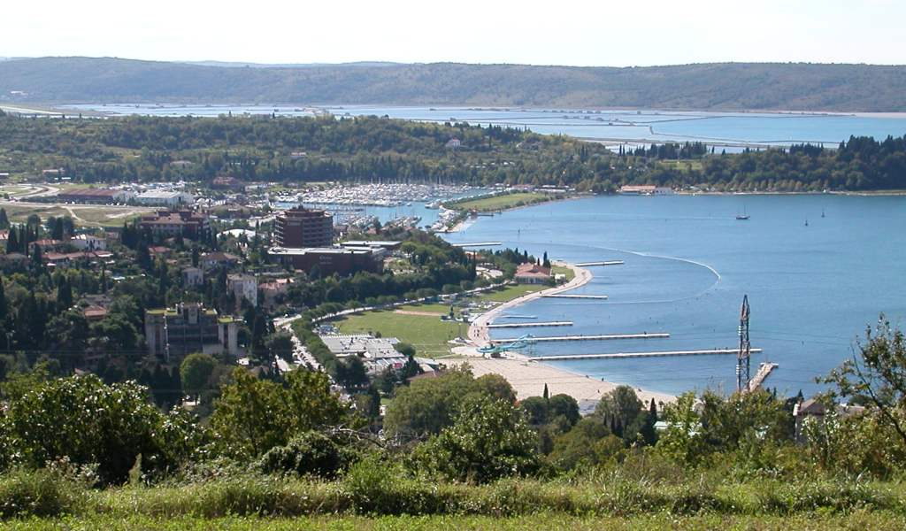
>>>>>PORTOROŽ<<<<<

Slide 2
Lega:
Portorož leži na polotoku med Portoroškim in Strunjanskim zalivom.

Slide 3
Podnebje:
Portorož z svojim subtropskim podnebjem sodi med najtoplejše predele Slovenije.Padavin je zelo malo,značilne so tudi mile zime in ne preveč vroča poletja.
Zdravilna klima Povprečna poletna temperatura : 21 °C Povprečna zimska temperatura : 4 °C Število sončnih dni na leto : 97 Število deževnih dni na leto : 91

Slide 4
Zgodovina:
Portorož je bil že znan v 13.stoletju kot zdraviliški gaj. Ime Portorož izhaja iz imena Madonna delle Rose, ki se prvič omenja že v dvanajstem stoletju v zvezi z benediktinskim samostanom, ki je stal v bližini sedanjega hotela Metropol. Zgodovinski viri trdijo, da je prav zavetni zaliv Svetega Lovrenca (danes Portorož) privabljal ladjevja, da so tja pribežala pred neurji.

Slide 5
Prebivalstvo:
Število prebivalcev se je od leta 1953 do leta 1991podvojilo.Trenutno ima Portorož približno okoli 3073 prebivalcev.Tretjina aktivnega prebivalstva je zaposlena v gostinstvu in turizmu.

Slide 6
Turizem:
Danes je Portorož priljubljen kraj tako za delo, kot za oddih in zabavo. O tem priča množica udobnih hotelov z modernimi bazeni, pestra ponudba restavracij in prireditve, ki privabljajo obiskovalce. Portorož je tudi priljubljeno kongresno središče. Je pa tudi zelo znano po sedežu splošne morske plovbe,ki je uredil tudi svojo muzejsko zbirko.

Slide 12
Viri:
Internet, Krajevni leksikon Slovenije

